Slide 1
Laget av: Simen, Rodas, sofie, thusiha
FUTURE
Design

Slide 2
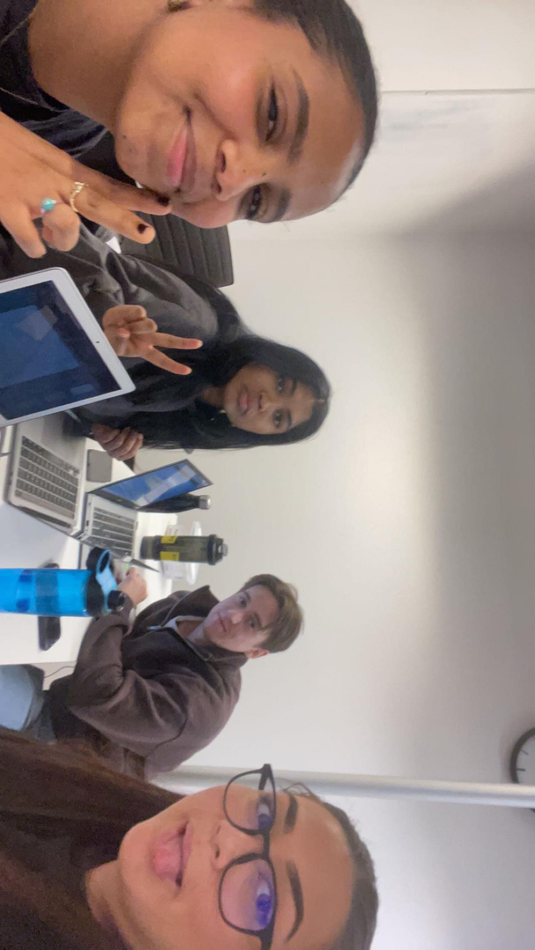

Slide 3
Tema
2. Sanse det vi mennesker ikke kan sanse

Slide 4
Målgruppe
Ansatte og aktive medlemmer på Sio Athletica
Tilgjengelighet → alle har medlemskap

Slide 5
Hvordan jobbe videre?
Vi har planlagt dager vi skal møte opp sammen → ca 10 timer i uka
Undersøkelser → intervju
Ideer → klima, hygiene, bærekraftig

Slide 6
Undersøkelser og undersøkelsesmetoder
Canvas → brainstorming
Felles interesse
Datainnsamlingsmetoder → kvalitativ
Semistrukturert intervjue
3 DMB prinsipper

Slide 7
Utfordringer
Brukerne → som er like engasjert som oss
Gjensidig læring
Fullføring av plan
Innramming
Konkretisering av ideer

